Slide 1
CU on the lower Danube HUN – SRB – BG - RO
OKK Conference, Baja, 07-06-2018

Slide 2
CU Hungary
Presented by Mr Szilárd Farkas, MD

Slide 3
Control Union Hungária Kft: your sourcing surveyor / a kiindulási pont
70+ surveyors contracted / 70+ szerződött ellenőr
Training program and assessment with consequences / képzési program és értékelés, következményekkel
Warehouse sampling with vacuum / Raktári ellenőrzés vákuummal
Loading supervision and sampling / rakodásellenőrzés és mintázás

Slide 4
Control Union Hungária Kft: your sourcing surveyor / a kiindulási pont
Use the indent buttons on the Home tab to change the level of text.
Lab analysis commencing on the same day of completion or the day after / Laborvizsgálat, mely a rakodás befejezésének napján vagy a következőn kezdődik
Lab accredited for ISO 17025 / ISO 17025 akkreditált laboratórium
Immediate reporting, proactive approach / azonnali jelentés, proaktív hozzáállás

Slide 5
Control Union Hungária Kft: your sourcing surveyor / a kiindulási pont
Plans: go online a.k.a: ICU/ Tervek: irány az Internet: ICU
Benefit to the clients / Előny az ügyfeleknek:
even quicker reporting / még gyorsabb jelentés
access to lab results / hozzáférés a laboreredményekhez
Benefit to CU / előny a CU-nak:
Smoothless cooperation between offices / zökkenőmentes együttműködés az irodák között

Slide 7
CU Danube D.o.o
Presented by Mr Sasa Djurdjevic and Mr Jose de Almeida

Slide 8
Control Union Serbia:
Present in all Danube ports in Serbia with own surveyors/inspectors
Dock test quick analysis available locally with own calibrated equipment
Inland intake/outtake inspections
Wagons/trucks/barges, loading, discharging
Grains, Fertilizers, Oils, Minerals
Similar services also available downstream Danube by Control Union

Slide 9
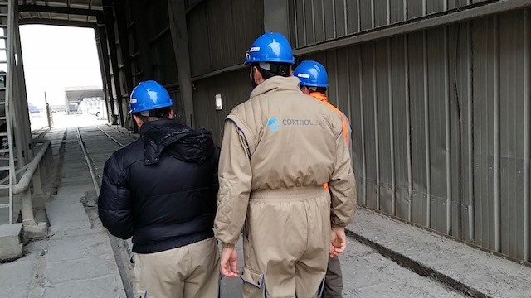

Slide 10
Thank you for your attention Köszönjük figyelmüket Farkas Szilárd, MD / ügyvezető Control Union Hungária Kft hungaryoffice@controlunion.com Sasa Djurdjevic, Jose de Almeida, CU Danube D.o.o, Serbia Serbia@controlunion.com

